Slide 1
Berlin
Unvollständigkeit und Quantentheorie
Oliver Passon
Bergische Universität Wuppertal
Fakultät für Mathematik und Naturwissenschaften

Slide 2
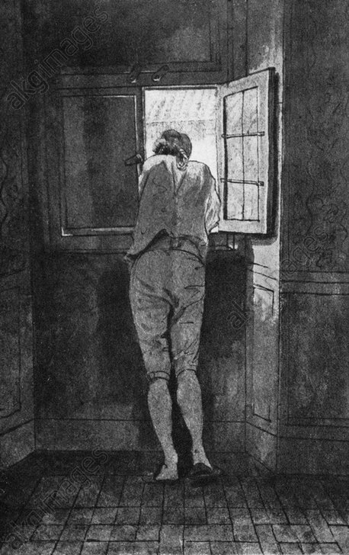
„In der Logik kam es mir wunderlich vor, daß ich diejenigen Geistesoperationen, die ich von Jugend auf mit der größten Bequemlichkeit verrichtete, so aus einander zerren, verein-zeln und gleichsam zerstören sollte, um den rechten Ge-brauch derselben einzusehen.“
(aus: „Dichtung und Wahrheit“)

Slide 3
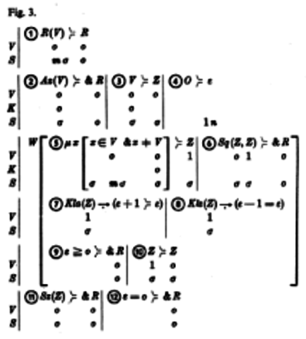
Vorbemerkung: „Formale Systeme“
Ein formales System S besteht aus:
Einem Alphabet (d.h. Symbole)
Syntaktischen Regeln (entscheiden über „wohlgeformte“ Zeichenketten = Formeln)
Axiomen (spezielle Formeln)
Ableitungsregeln (erzeugen aus Formeln andere Formeln)
Ein Beweis ist eine endliche Folge von Formeln, wobei jedes Folgenglied ein Axiom ist oder von früheren Folgengliedern durch Anwendung einer Ableitungsregel erhalten wurde.
Ein Satz (Theorem) ist die letzte Formel in einem Beweis.
Die Elemente des formalen Systems können inhaltlich „interpretiert“ werden (d.h. erhalten eine Bedeutung/Semantik). In einem „Modell“ des formalen Systems werden alle seine Theoreme zu wahren Aussagen bezüglich dieser Interpretation.

Slide 4
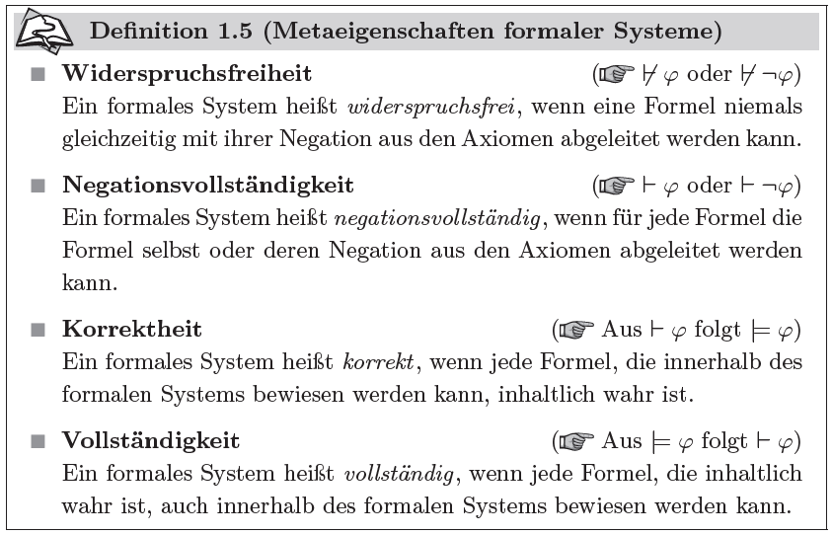
Beweisbarkeit und Wahrheit in formalen Systemen
(Interpretation notwendig!)
Betreffen nur die syntaktische Ebene (kein Wahrheits-begriff)
Verknüpfen syntaktische und semantische Ebene (Interpretation des Kalküls voraus-gesetzt)
“semantische Vollständigkeit”
“syntaktische Vollständigkeit”

Slide 5
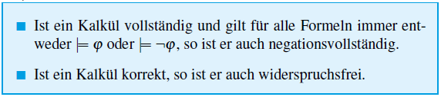
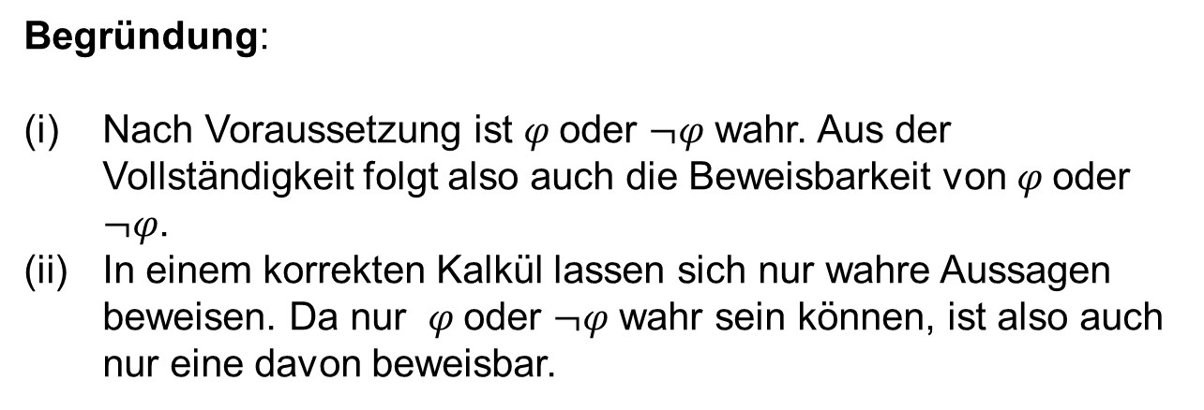
Zusammenhang zwischen diesen Begriffen
Begründung:
Nach Voraussetzung ist $φ$oder $¬φ$ wahr. Aus der Vollständigkeit folgt also auch die Beweisbarkeit von $φ$oder $¬φ$.
In einem korrekten Kalkül lassen sich nur wahre Aussagen beweisen. Da nur $φ$oder $¬φ$ wahr sein können, ist also auch nur eine davon beweisbar.

Slide 6
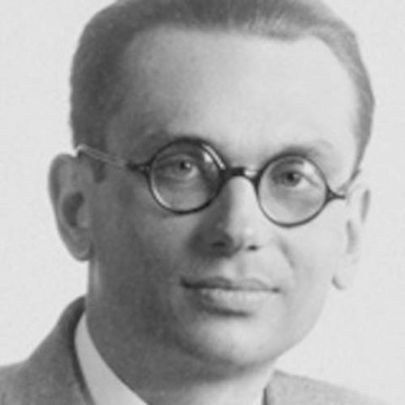
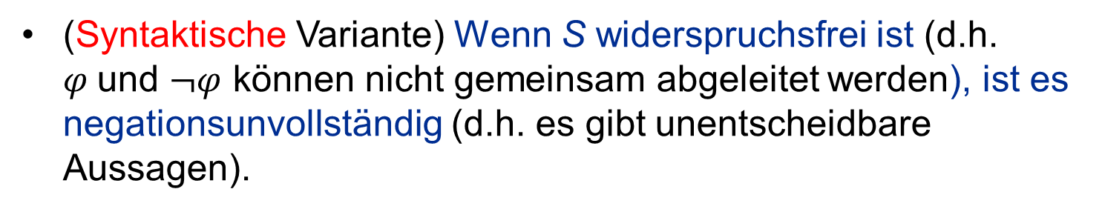
Gödels erster Unvollständigkeitssatz
S sei stark genug, um die Peano-Arithmetik zu formalisieren:
(Semantische Variante) Wenn S korrekt ist (d.h. jede beweisbare Aussage auch wahr), ist es unvollständig (d.h. es gibt wahre Aussagen, die nicht bewiesen werden können).
(Syntaktische Variante) Wenn S widerspruchsfrei ist (d.h. $φ$und $¬φ$ können nicht gemeinsam abgeleitet werden), ist es negationsunvollständig (d.h. es gibt unentscheidbare Aussagen).
Da jedes negationsunvollständige formale System, das die Peano-Arithmetik formalisiert, auch unvollständig ist und aus der Korrektheit eines formalen System stets dessen Widerspruchsfreiheit folgt, ist die semantische Formulierung eine direkte Folgerung aus der syntaktischen!

Slide 7
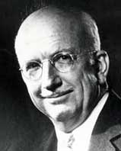
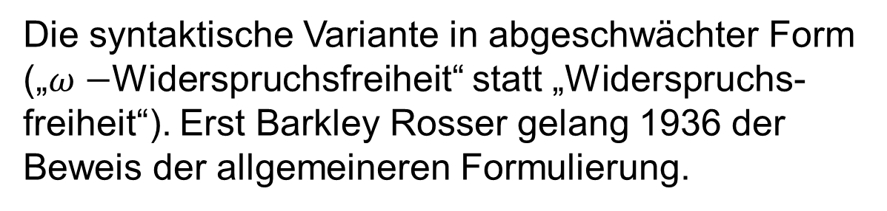
Welche Variante wurde von Gödel 1931 bewiesen?
Die syntaktische Variante in abgeschwächter Form („$ω−$Widerspruchsfreiheit“ statt „Widerspruchs-freiheit“). Erst Barkley Rosser gelang 1936 der Beweis der allgemeineren Formulierung.
Gödels zweiter Unvollständigkeitssatz
Die Widerspruchsfreiheit von S ist eine in S unentscheidbare Aussage.
(Anmerkung: Mit einem ausdrucksstärkeren System $S^{∗}$oder anderen Beweis-methoden kann die Widerspruchsfreiheit von S sehr wohl gezeigt werden…)

Slide 8
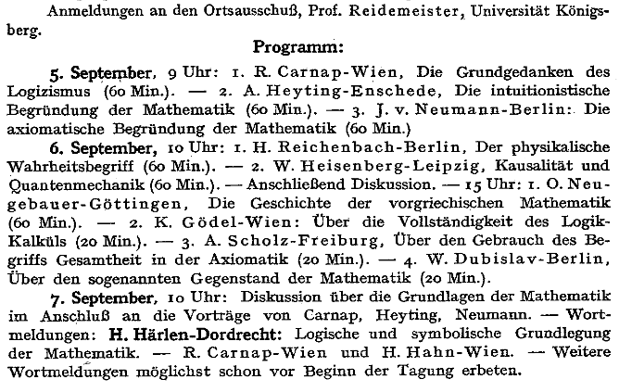
In 1930 the city of Königsberg hosted the "Tagung für Erkenntnislehre der exakten Wissenschaften" (in connection with the "Physiker-, Mathematik- und Naturforscher-Tagung").
First informal announcement of the incompleteness result by Gödel!

Slide 9
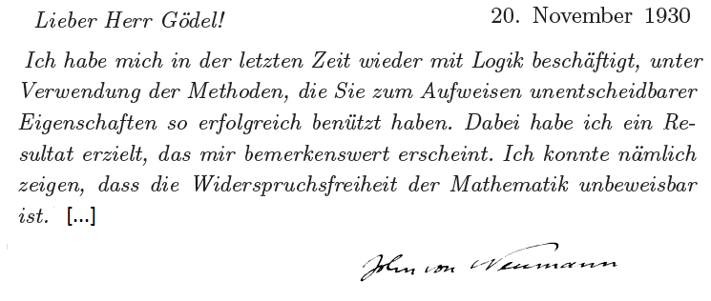
John von Neumann realized its importance and anticipated the second incompleteness theorem:
However, at that time the Gödel paper was submitted already…

Slide 10
Zusammenhang zur Physik?
Die Physik nutzt selber die Arithmetik – ist in diesem Sinne von seiner Unvollständigkeit betroffen…
Interessanter scheint folgendes:
„Eine physikalische Theorie ist unvollständig, wenn in ihr sinnvolle physikalische Aussagen weder bewiesen noch widerlegt werden können – und wenn diese Aussagen der Theorie hinzugefügt werden können.“
Beispiel (Jammer 1985): Das d‘Alembert'sche Prinzip („Zwangskräfte leisten keine virtuelle Arbeit“) folgt nicht aus der Newton'schen Mechanik – kann ihr aber hinzugefügt werden. → Die Newton'sche Mechanik ist unvollständig.
Daraus folgt: Ist die Vollständigkeit einer physikalischen Theorie überhaupt erstrebenswert? Ist die Unvollständigkeit einer empirischen Theorie nicht vielleicht Ausdruck ihrer Fruchtbarkeit?
Jedoch: Die Frage der „Vollständigkeit“ wurde vor der Quantentheorie in der Physik (praktisch) nie gestellt…

Slide 11
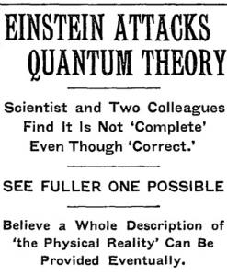
Die EPR Arbeit
“Professor Albert Einstein will attack science’s important theory of quantum mechanics, a theory of which he was a sort of grandfather. He concludes that while it is “correct” it is not “complete.” With two colleagues at the Institute for Advanced Study here, the noted scientist is about to report to the American Physical Society what is wrong with the theory of quantum mechanics. The quantum theory with which science predicts with some success inter-atomic happenings does not meet the requirements for a satisfactory physical theory, Professor Einstein will report in a joint paper with Dr. Boris Podolsky and Dr. N. Rosen.”
New York Times, May 4, 1935

Slide 12
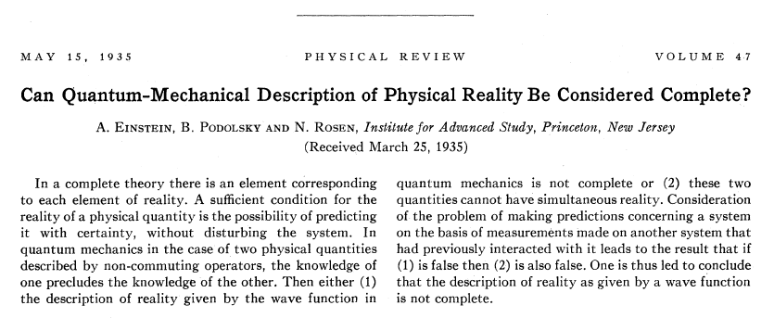
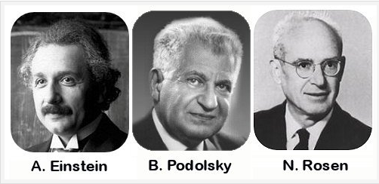

Slide 13
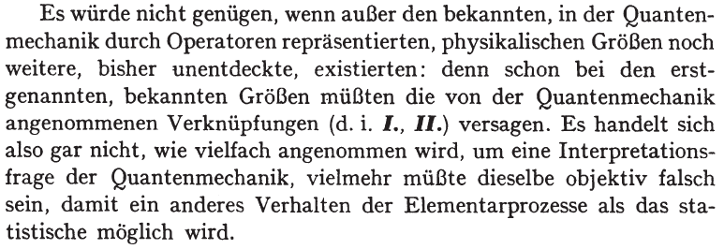
The prehistory of the EPR paper
The notion of Quantum theory being “complete” was apparently brought up by Bohr in 1927.
Already at that time Einstein developed thought experiments to challenge this alleged completeness.
In 1930 John von Neumann found a proof of the impossibility of hidden variables (published 1932 in his “Mathematische Grundlagen der Quantenmechanik”, S. 171):
According to Jammer (1985) this was viewed as a proof of the “absolute completeness” of quantum mechanics (in the sense of Tarski, 1930).

Slide 14
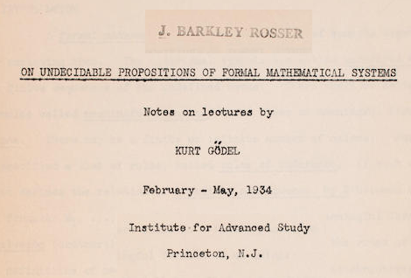
Some history on the development of the EPR problem
The EPR idea was due to Einstein, some important technical input due to Rosen and most of the writing was done by Podolsky…
…since he was most interested in mathematical logic.
In 1934 (February/March) Gödel lectured at Princeton.
In Spring 1935 EP and R worked daily on the paper (10-12h in E’s office).
Submitted March 25, 1935

